Slide 1

Modelo de predicción de resultados
Integrantes: Ingrid Vargas, Gonzalo Pena, Gustavo Bulgach, Gastón Ortiz

Slide 2
Indice
Presentación del problema
Limpieza de datos y análisis de features
Análisis descriptivo
Reducción de dimensionalidad
Análisis de modelos
Optimización del modelo

Slide 3
Presentación del problema
¿Qué es Aprender?
Aprender es el dispositivo nacional de evaluación de los aprendizajes de los estudiantes y de sistematización de información acerca de algunas condiciones en las que ellos se desarrollan.
¿Quiénes participan?
Participan de los exámenes todos los estudiantes que cursen 6° grado del nivel primario.
¿Dónde están los datos?
Los datos con los que trabajamos se encuentran disponibles en https://gitlab.com/AxEeduc/datos/-/tree/master/csv_files

Slide 4
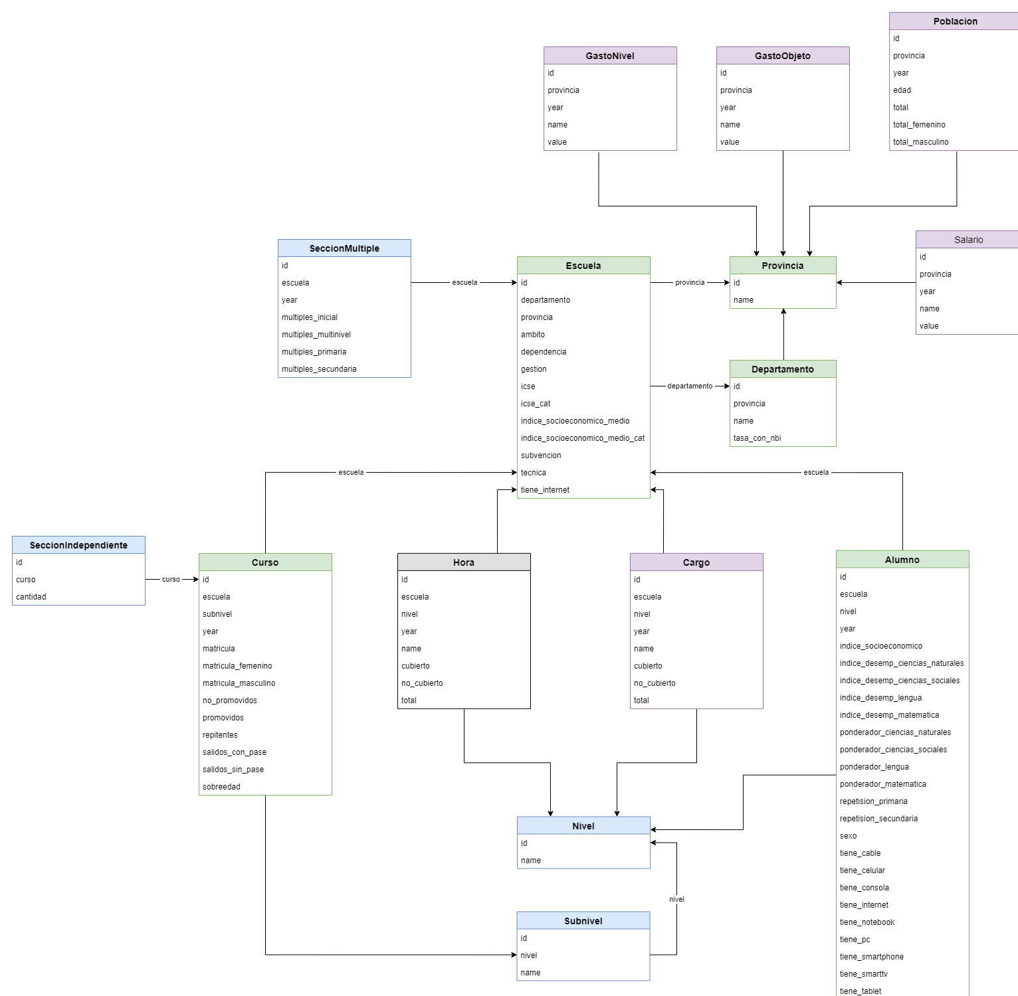
Disponibilización de datos

Slide 5
Limpieza de datos y análisis de features
Datasets Iniciales
Dataset Final
Alumnos
Escuelas
Provincia
Departamento
Salario
Información presupuestaria
277.573 Observaciones
42 Features:
Indice socioeconómico alumno.
Tiene pc / tablet / cellular / smartphone / cable / smart tv, etc.
Repetición primaria.
Escuela (ámbito, gestión, provincial, localidad).
Salarios docentes
Presupuesto provincial asignado

Slide 6
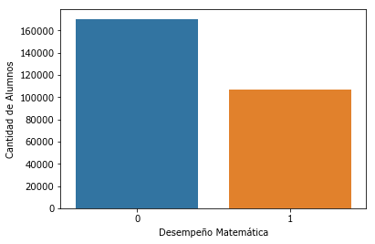
Variable Target
Desempeño en Matemática
170.447 observaciones Desempeño Satisfactorio (Avanzado y satisfactorio)
107.126 observaciones Desempeño No Satisfactorio (Básico y por debajo del básico)

Slide 7
Análisis Descriptivo

Slide 8
Análisis Descriptivo

Slide 9
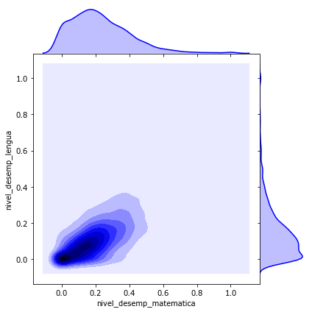
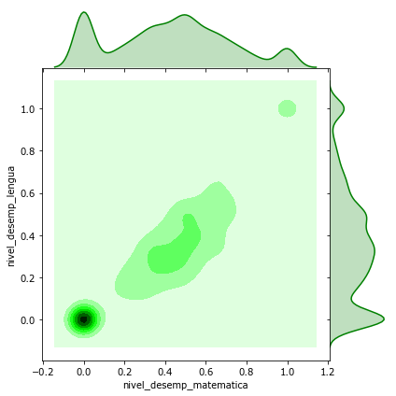
Análisis Descriptivo
Resultados Escuelas Privadas
Resultados Escuelas Públicas
Resultados en Matemática y Lengua por gestión (Pública / Privada)
Mayor indice de satisfactorio en Matemática y Lengua en instituciones privadas. Datos más dispersos en las instituciones públicas.
11.414 escuelas
3.273 escuelas
Notes:
No Slide Master

Slide 10
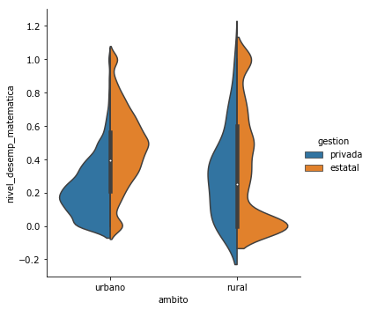
Análisis Descriptivo
Resultados Matemática por ámbito y gestión
Resultados en Matemática por ámbito (Rural / Urbana)
Mayor indice de satisfactorio en Matemática en instituciones rurales. Datos más dispersos en las instituciones urbanas.
10.469 escuelas urbanas
4.218 escuelas rurales
Notes:
No Slide Master

Slide 11
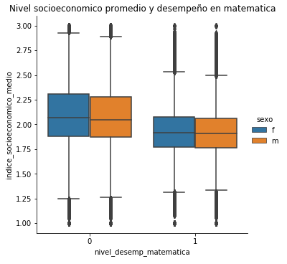
Análisis Descriptivo

Slide 12
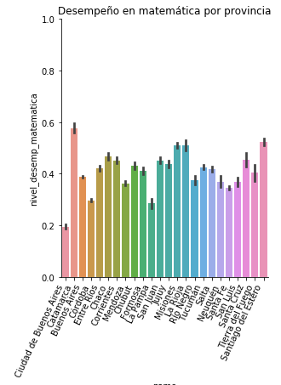
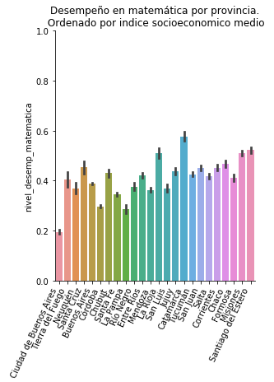
Análisis Descriptivo

Slide 13
Análisis Descriptivo

Slide 14
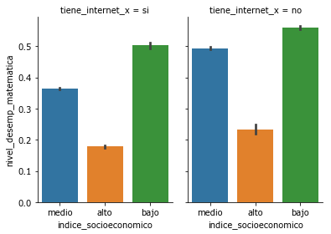
Análisis Descriptivo
Resultados Matemática por índice socioeconómico
Resultados en Matemática por conectividad e índice socioeconómico
Mayor promedio de satisfactorio en clases altas. Sin embargo se observa una mayor proporción de resultados positivos si cuentan con conectividad.
Notes:
No Slide Master

Slide 15
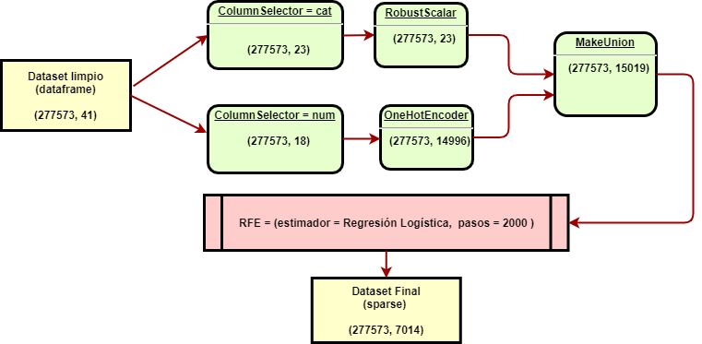
Pipelines y Eliminación de Features

Slide 16
Selección de Modelo
Se utilizaron lo siguientes modelos:
Regresión Logística
Naive Bayes
Linear Discriminal Analisys
Modelo | Accuracy | Valor | Precisión | Recall | F1
Regresión Logística | 0,76 | 0 | 0,79 | 0,83 | 0,81
 |  | 1 | 0,70 | 0,64 | 0,67
Gaussian Naive Bayes | 0,69 | 0 | 0,74 | 0,75 | 0,75
 |  |  |  |  | 0,59
 |  | 1 | 0,60 | 0,59
Linear Discriminant Analysis | 0,73 | 0 | 0,76 | 0,82 | 0,79
 |  |  |  |  | 0,63
 |  | 1 | 0,67 | 0,59

Slide 17
Selección de Parámetros
Best score: 0.7420489197306332
Best parameters set:
C: 10
penalty: 'l2'
CLASS REPORT = 0.4 |  | precision | recall | f1-score | support
 | 0 | 0.78 | 0.82 | 0.8 | 42612
 | 1 | 0.68 | 0.63 | 0.65 | 26782
accuracy |  |  |  | 0.74 | 69394
macro avg |  | 0.73 | 0.72 | 0.72 | 69394
weighted avg |  | 0.74 | 0.74 | 0.74 | 69394
Accuracy Score: 0.7422543735769663

Slide 18
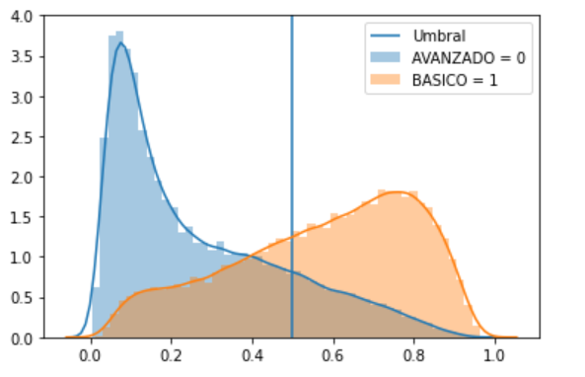
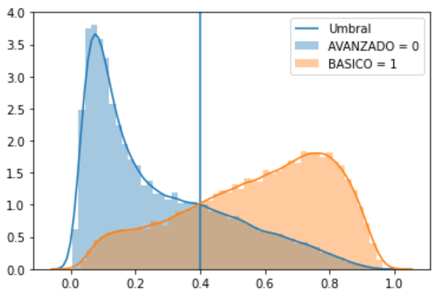
Revisión de Umbral
Revisamos el umbral dado que importa más detectar a los alumnos con bajo nivel
Se mueve el umbral y se compara la matriz original contra la nueva matriz
Umbral = 0.5
Umbral = 0.4

Slide 19
Comparación de métricas
 | Umbral = 0.5 | Umbral = 0.4
Recall | 0.6260921514450004 | 0.7398252557688
AUC | 0.8079263500482913 | 0.7331671101898539
Accuracy | 0.7422831945124939 | 0.7316482693028216
Precision | 0.6805747219741862 | 0.6296555230710563

Slide 20
Reporte de clasificación
CLASS REPORT = 0.5 |  | precision | recall | f1-score | support
 | 0 | 0.78 | 0.82 | 0.8 | 42612
 | 1 | 0.68 | 0.63 | 0.65 | 26782
accuracy |  |  |  | 0.74 | 69394
macro avg |  | 0.73 | 0.72 | 0.72 | 69394
weighted avg |  | 0.74 | 0.74 | 0.74 | 69394
CLASS REPORT = 0.4 |  | precision | recall | f1-score | support
 | 0 | 0.82 | 0.73 | 0.77 | 42612
 | 1 | 0.63 | 0.74 | 0.68 | 26782
accuracy |  |  |  | 0.73 | 69394
macro avg |  | 0.72 | 0.73 | 0.72 | 69394
weighted avg |  | 0.74 | 0.73 | 0.73 | 69394

Slide 21
Revisión de Umbral
Matriz de confusión
 | Umbral = 0.5
 | 0 | 1
0 | 34742 | 7870
1 | 10014 | 16768
 | Umbral = 0.4
 | 0 | 1
0 | 30958 | 11654
1 | 6968 | 19814

Slide 22
¡Muchas gracias!
¿Preguntas?

